Slide 1
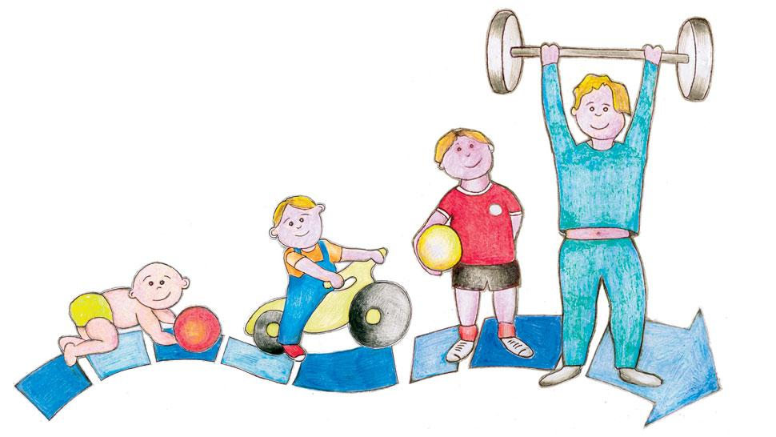
Material de Apoyo para guía n°18 en 3° Básicos. “Circuito de actividad física con intensidad moderada a vigorosa y La postura saludable”
Profesor: Diego Chávez.
Asignatura: Ed. Física y Salud.

Slide 2
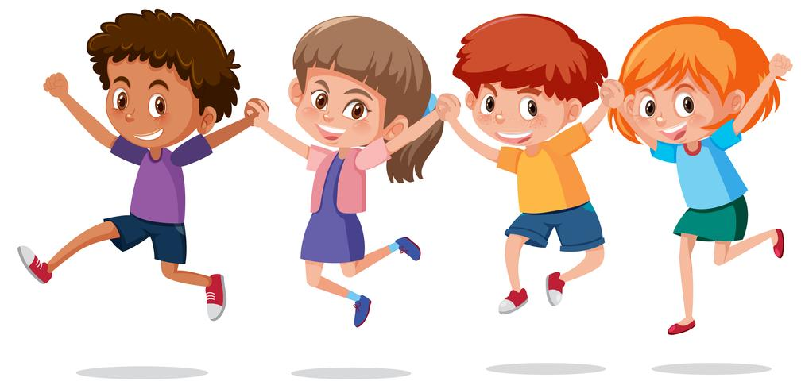
Estimado estudiante, espero que puedas entender cada desafío en este material, y logres divertirte. Trabajaremos la actividad física mediante ejercicios de intensidad moderadas a vigorosas que permita mejorar la condición física, y luego un hincapié en imagen de la Postura Saludable.
Importante: Considera un espacio seguro para realizar la actividad. Es importante la presencia de un adulto para evitar accidentes.

Slide 3
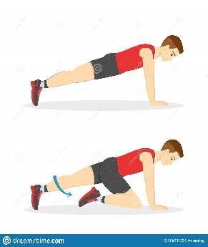
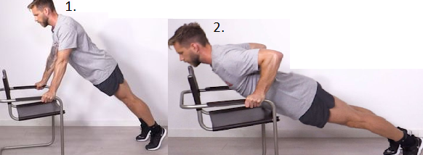
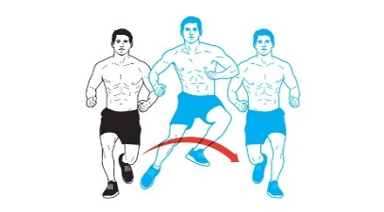
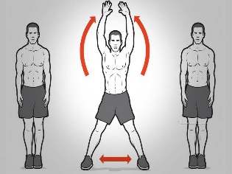
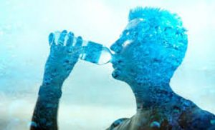
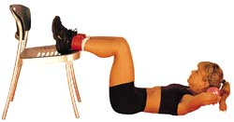
Calentamiento Físico mediante un circuito.
(2 Rondas)(Intensidad: 1-2-3-4 o 5)
DESCRIPCIÓN DE EJERCICIOS:
1.Realiza los movimientos que demuestra la imagen.
2. Selecciona los dos ejercicios; cada uno con tiempo de trabajo, y luego tiempo de descanso 20´´(segundos).
3. Ubica una silla, y realiza una flexión de codo, luego bordea la silla trotando, realiza dos flexiones de codo y bordea la silla. Repite la acción hasta completar 20 Seg. O el ejercicio completo con 5 flexiones en total.
4. Ubica bien tus palmas y punta de pies, cadera media y lleva una rodilla hacia adelante y luego la otra.
5. Apoya tus manos y tu cuerpo extendido en punta de pie o apoyando rodillas, realiza una flexión de codo, luego de pie y trota bordeando la silla, ahora agrega dos flexiones de codo y repite la acción. Tres flexiones… etc.
6. Hidratación o higiene.
1. MOVILIDAD ARTICULAR, 20 SEGUNDOS DE TRABAJO. | 4. ESCALADA, 20 SEGUNDOS DE TRABAJO.
2. SKIPPING, TALONEO SALTO. 20 SEGUNDOS DE TRABAJO C/U. | 5. BURPES. 20 SEGUNDOS DE TRAB.
3. ABDOMINAL EN SILLA Y GIRO, 20 SEGUNDOS DE TRABAJO. | 6. HIDRATACIÓN O HIGIENE

Slide 4
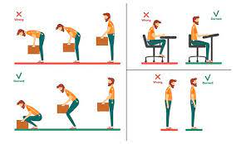
2. La Importancia de la postura saludable para prevenir futuras lesiones.
RECUERDA QUE EN LA ACTIVIDAD FÍSICA, LA POSTURA SALUDABLE ES MUY IMPORTANTE.
¿Qué lesión se puede evitar en el circuito de actividad física?
---------PREGUNTA PARA LA CLASE VIRTUAL-------

Slide 5
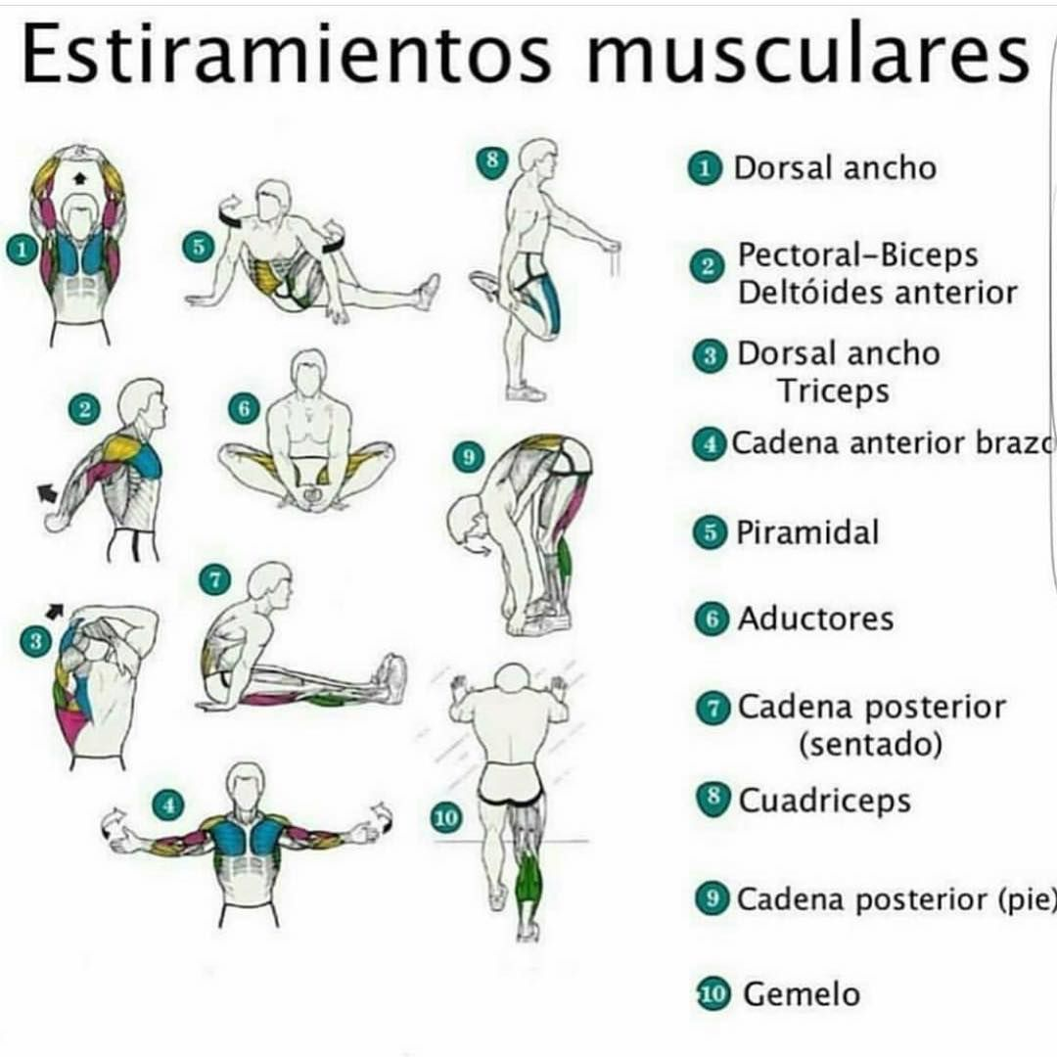
3. Estiramientos musculares.
Selecciona 3 Ejercicios de estiramientos:
Luego realiza cada postura respirando
suave por nariz y durante 10 a 20 segundos.
Recuerda que si seleccionas ejercicio 5,8,3 Y 10. Debes realizarlo de un lado y luego del otro.

Slide 6
TICKET DE SALIDA

Slide 7
Recuerda la Higiene Personal. Vuelve a la guía y responde.

